Slide 1



Yazılım Testi ve Otomasyonu
Handan yarıcı
handanyarici@gmail.com
linkedin.com/in/handanyarici
github.com/handanyarici

Slide 2
Konular
Test nedir? Kalite nedir?
Yazılım Test metodolojileri
Unit (Birim) Test - JUnit
Test seviyeleri – Junit Covarage
Test case dizayn teknikleri
Test strateji
Çevik Yazılım – Farklı Alanlarda Test
API Testleri
Performans Testleri
UI/UX Testleri
Test Otomasyona Giriş Selenium IDE
Selenium Web Driver
Mobil Test Otomasyonu
Appium

Slide 3
TDD (Test Driven Development)
Açılımı Test Driven Development olan ve Türkçe’ye Test Güdümlü Development olarak çevirebileceğimiz, ilk defa Kent Beck yazılım üstadı tarafından ortaya atılmış olan TDD ana mantık olarak bir kod geliştirilirken kodu yazmadan önce o kodun yapması gereken işin testinin yazılması ve kodun yazılan bu testten geçecek şekilde yazılmasıdır.
Örneğin, bir yazılım geliştirici veri tabanına kayıt ekleyen bir modül yazacak.
Önce gidip bu modulün nasıl olması gerektiğine göre testini yazıyor.
Testi çalıştırıp fail’ini yani kırmızı rengi alıyor.
Sonra modülü testdeki şartları sağlayabilecek yani testi geçebilecek şekilde yazıyor.
Son olarak test metodunu koşturuyor ve ilgili kodun testi geçtiğini yani yeşil rengi görüyor.

Slide 4
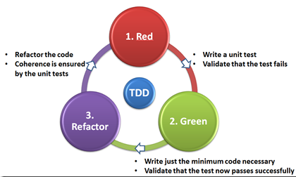
TDD (Test Driven Development)

Slide 5
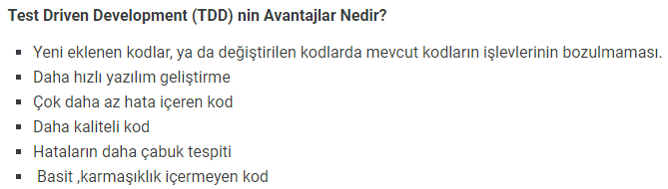

TDD (Test Driven Development)

Slide 6
Lab Çalışması
Aşağıdaki problemin çözümünü TDD prensibi ile Java ve Junit kullanarak implement ediniz.
/** * You are driving a little too fast, and a police officer stops you. * Write code to compute the fine you would have to pay. * If your speed is 60 or less, the result is 0 since there is no fine. * If speed is between 61 and 80 inclusive, the fine is 100 dollars. * If speed is 81 or more, the result is 200. * Unless it is a holiday -- on that day, your speed can be 5 higher in all cases
**/
Notes:
hız isHoliday(true=tatil false=tatil değil)
60 false - 0
65 false - 100
65 true - 0
86 true - 200
59 true - 0
55 false - 0
-5 false - 0
80 false - 100
61 false - 100
85 true - 100

